Slide 1
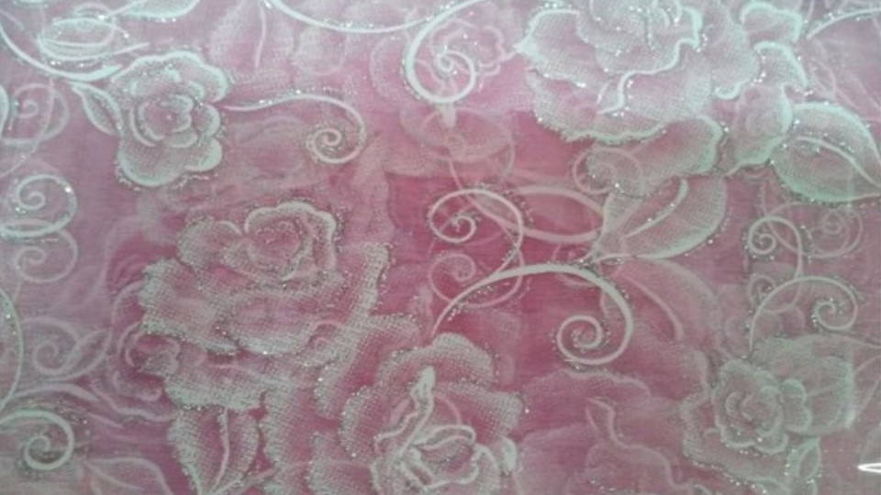


Slide 2
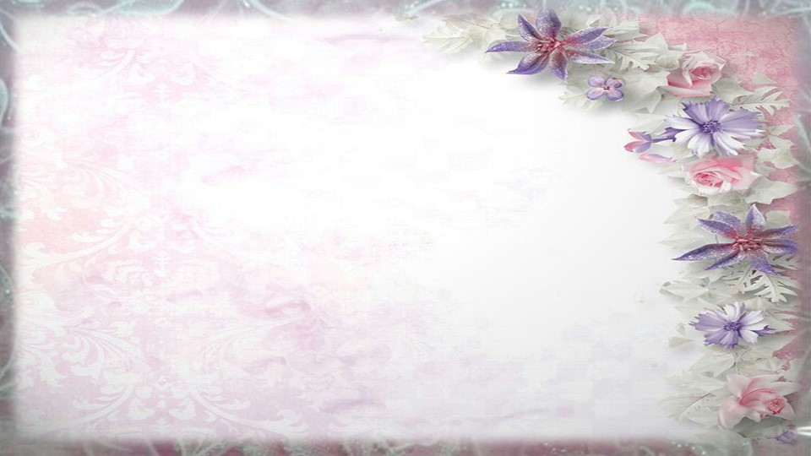
Sabe?!
Maria do Carmo Costa

Slide 3
Coisas estranhas às vezes acontecem...
Depois de passar por alguns imprevistos,
inclusive de minha preciosa saúde,
senti uma enorme necessidade
de ficar longe de tudo,
sem ver ninguém,
sem nada fazer,
só de pensar...

Slide 4
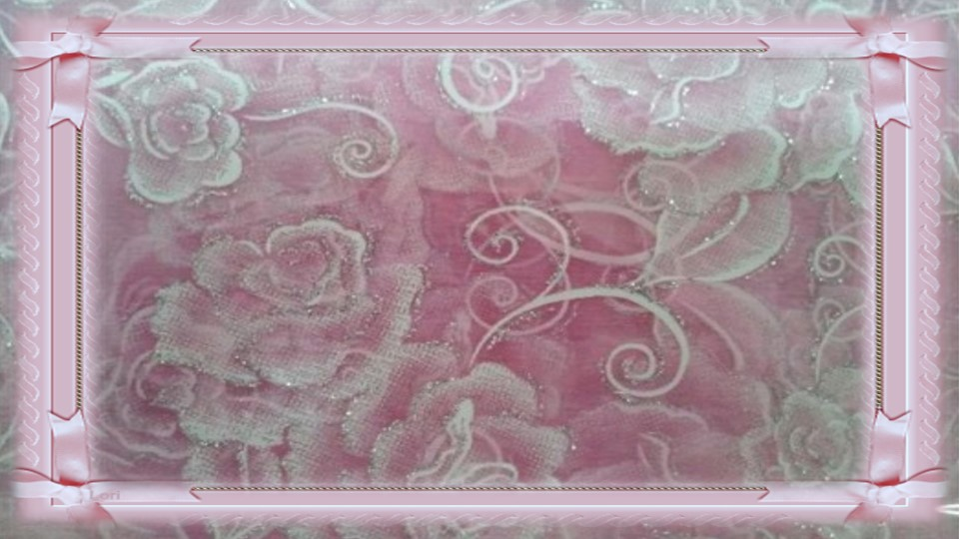
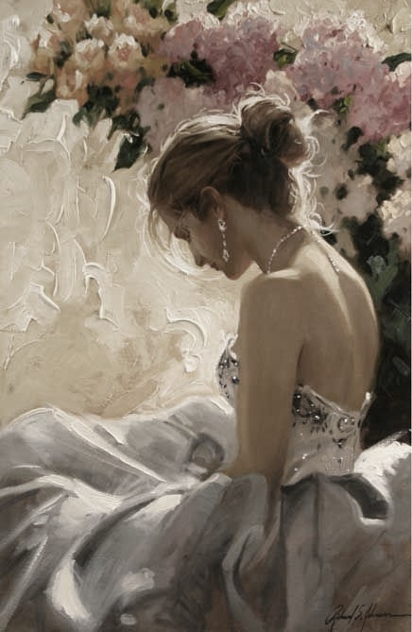

Slide 5
Mergulhei fundo em minhas vivências,
e foi como o descortinar de um palco,
a revelar que o ato apresentado
seria vazio e sem graça,
até chegar no grande
e derradeiro
final!

Slide 6
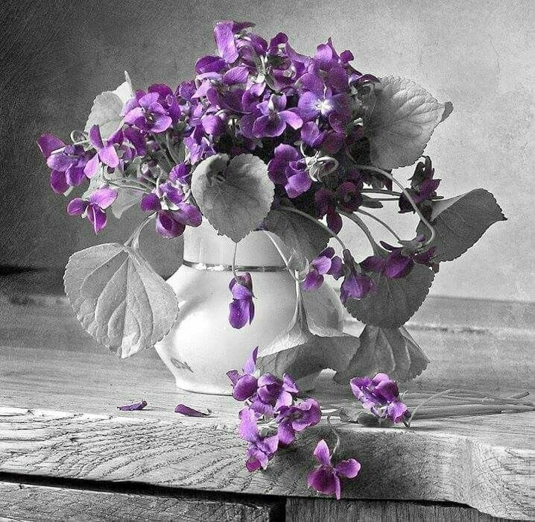

Slide 7
Fiquei assustada ao enxergar
que as pessoas que realmente me amavam,
já haviam partido desta vida para uma melhor.
E as que ainda continuavam por aqui,
e que eram por mim, amadas,
eram frias e agiam por interesse!
E, descobri que para estas,
eu passara a ser
transparente!

Slide 8
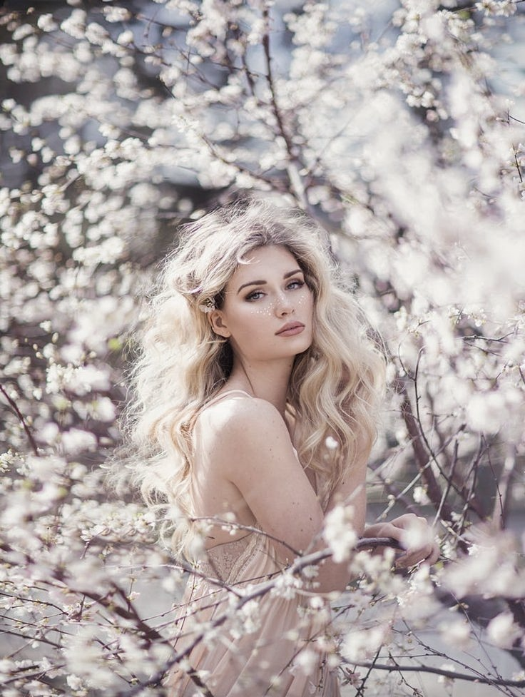

Slide 9
Diante desta descoberta,
resolvi então, enxugar as lágrimas,
para não dar a nenhuma delas o gostinho
da tristeza do sentimento da indiferença!
Foi quando lembrei de uma certa frase
que um dia escrevi em um texto :
Não escolhemos irmãos de sangue,
mas podemos escolher e nomear
os irmãos de alma,
os amigos!

Slide 10
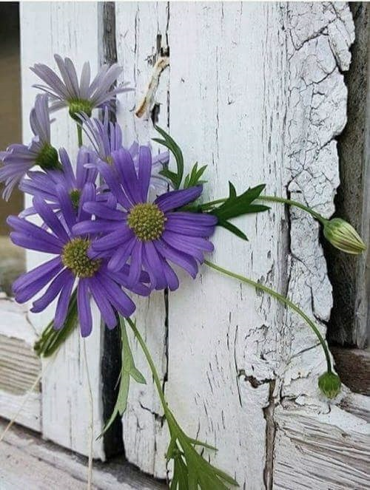

Slide 11
Não tenho muitos,
mas os poucos que eu tenho
são atenciosos, leais, prestativos,
entendem o meu jeito de ser,
e merecem o meu amor!

Slide 12
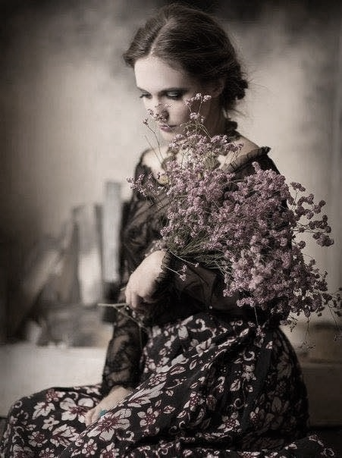

Slide 13
E é para você, pessoa preciosa,
que me aceita do jeitinho que sou,
que sempre me acolhe no aconchego
de um carinhoso abraço, mesmo virtual,
que eu ofereço este lindo e delicado botão!

Slide 14
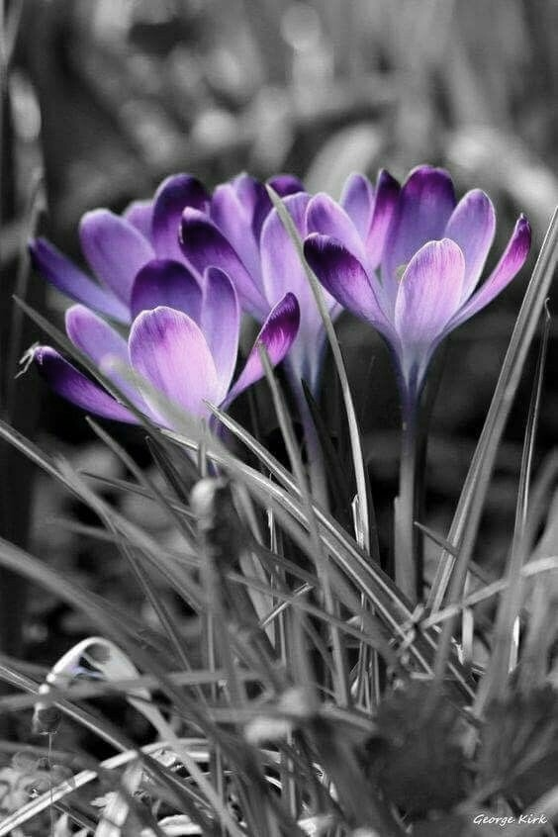

Slide 15
Deixei alguns espinhos
porque eles são significativos!
Eles espetam, machucam, provocam dor,
mas unicamente para lembrar,
que se no mundo não existisse a dor,
a alegria não teria valor!
E que você está vivo,
pleno de vida,
e de amor!
22/03/2018
SJDR-MG

Slide 16
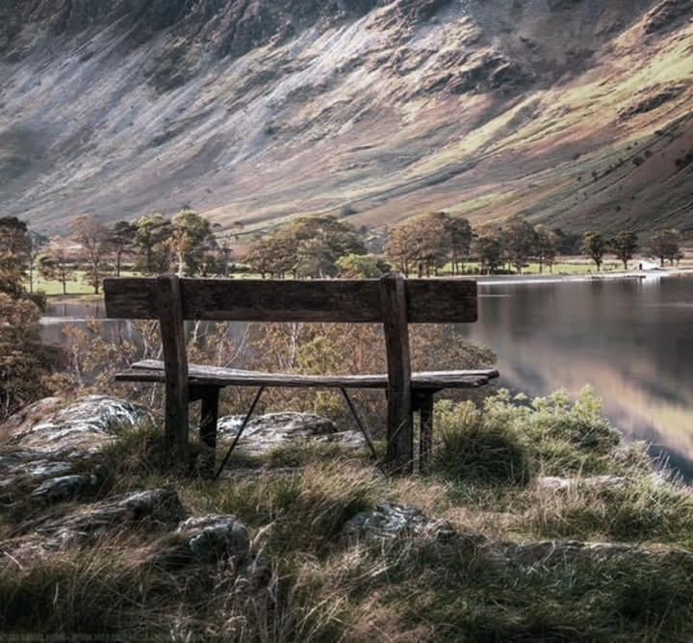

Slide 17
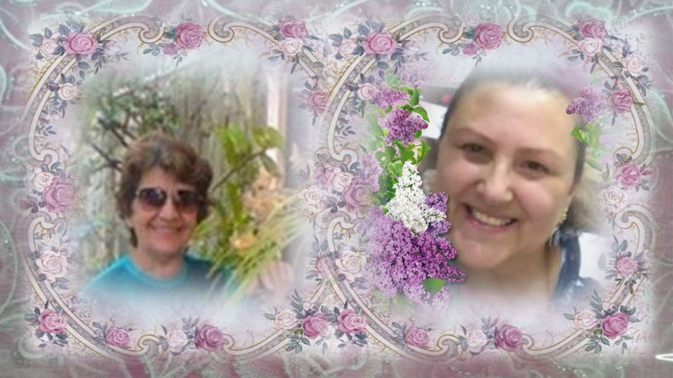
Maria do Carmo
Cléo Menegatt

Slide 18
Imagens: Internet e Acervo Pessoal
Texto:Maria do Carmo Costa
Música: Gerald Joling-No More Bolero
www.pinterest.com/cleonicemenegat/vídeos
Canal no Youtube:
https://www.youtube.com/channel/UCOqGbdkljrk4Oo-W1JKI0MA/videos?view_as=subscriber
Criação, Formatação e Edição:
Cléo Menegatt
cmenegatt2016@gmail.com

